Slide 1

随机过程与排队论
信息与软件工程学院
顾小丰
Email：guxf@uestc.edu.cn
2026年11月7日

Slide 2
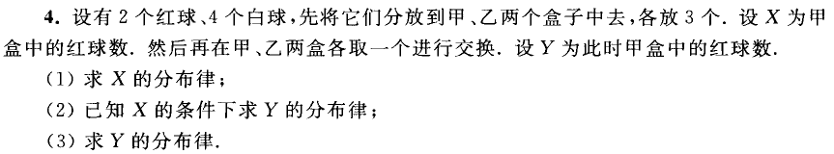
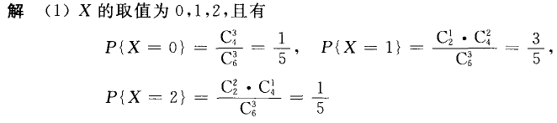
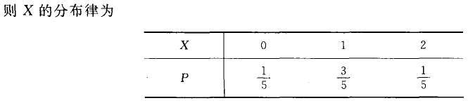
习题一 4
信息与软件工程学院 顾小丰
49－<number>

Slide 3

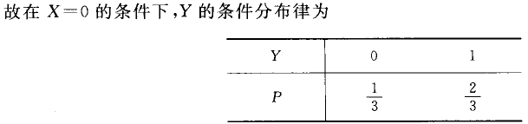
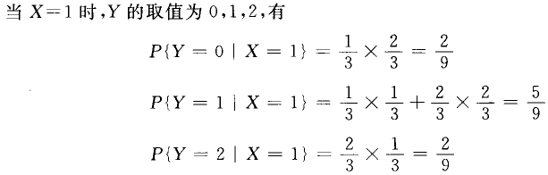
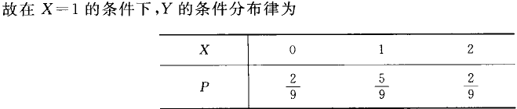
习题一 4
信息与软件工程学院 顾小丰
49－<number>

Slide 4

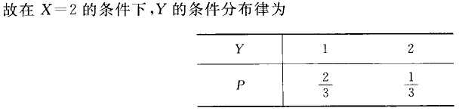
习题一 4
信息与软件工程学院 顾小丰
49－<number>

Slide 5
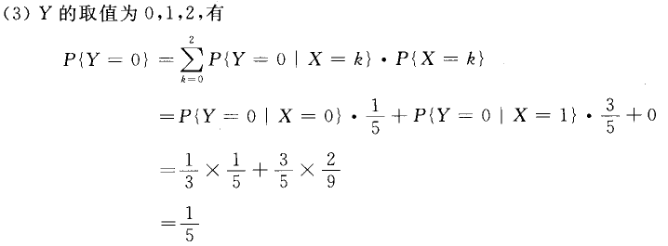

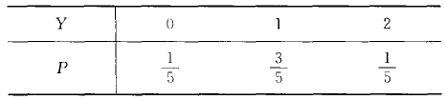
习题一 4
信息与软件工程学院 顾小丰
49－<number>

Slide 6

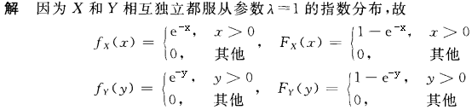
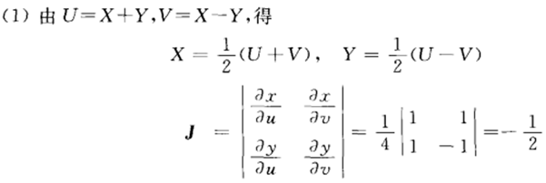

习题一 11
信息与软件工程学院 顾小丰
49－<number>

Slide 7



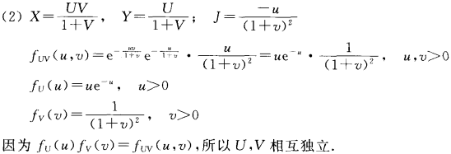
习题一 11
信息与软件工程学院 顾小丰
49－<number>

Slide 8


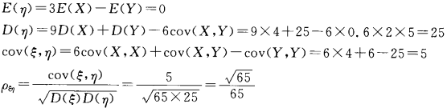
习题一 15
信息与软件工程学院 顾小丰
39－<number>

Slide 9
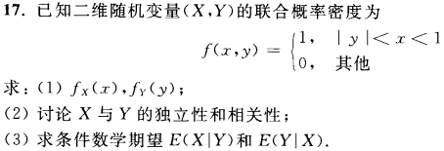
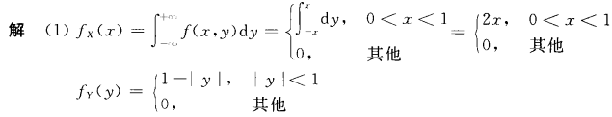
习题一 16
信息与软件工程学院 顾小丰
39－<number>

Slide 10
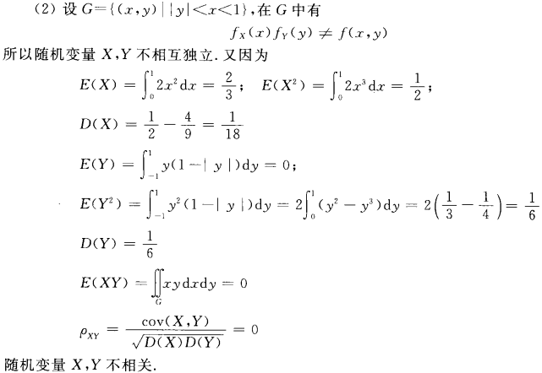
习题一 16
信息与软件工程学院 顾小丰
39－<number>

Slide 11
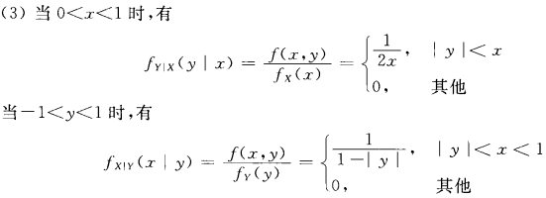
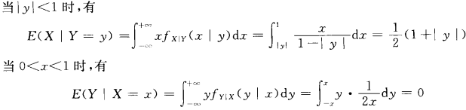
习题一 16
信息与软件工程学院 顾小丰
39－<number>

Slide 12

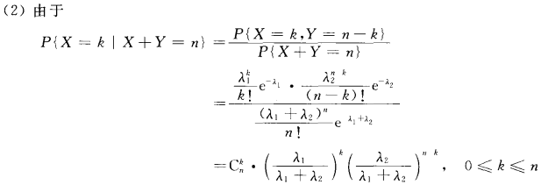
习题一 25
信息与软件工程学院 顾小丰
39－<number>

Slide 13
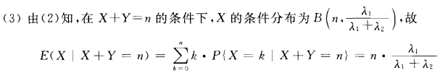
习题一 25
信息与软件工程学院 顾小丰
39－<number>

Slide 14
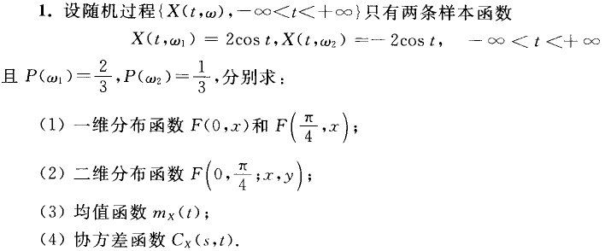

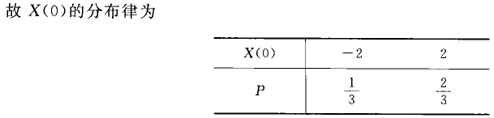
习 题 二 1
信息与软件工程学院 顾小丰
38－<number>

Slide 15
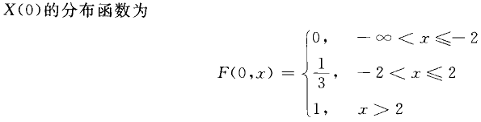
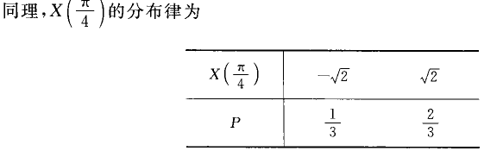
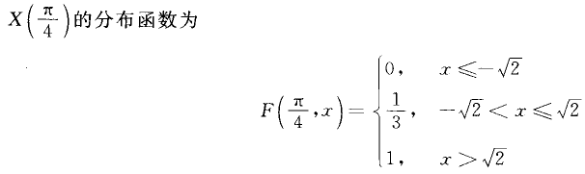
习 题 二 1
信息与软件工程学院 顾小丰
38－<number>

Slide 16
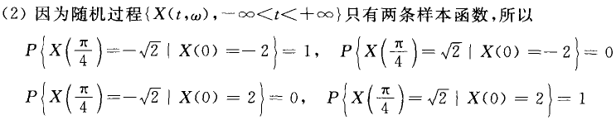
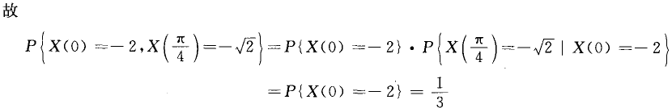
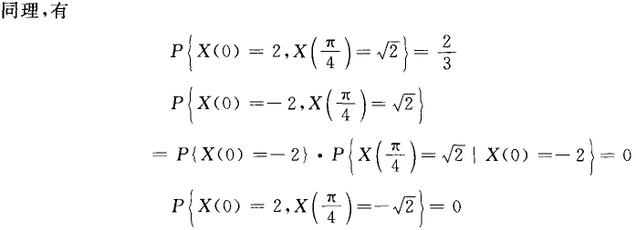
习 题 二 1
信息与软件工程学院 顾小丰
38－<number>

Slide 17
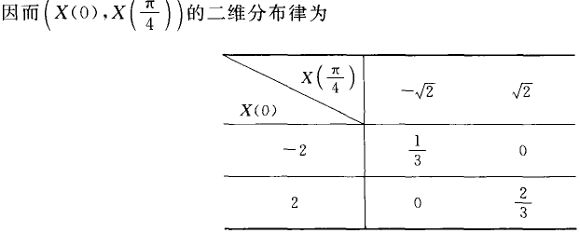
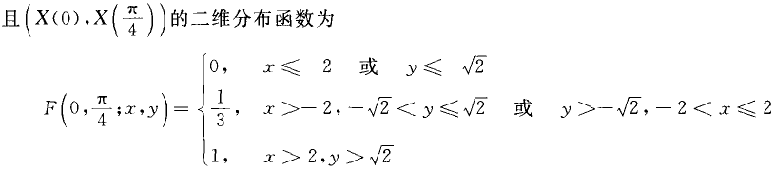
习 题 二 1
信息与软件工程学院 顾小丰
38－<number>

Slide 18
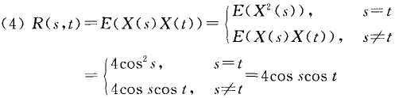


习 题 二 1
信息与软件工程学院 顾小丰
38－<number>

Slide 19
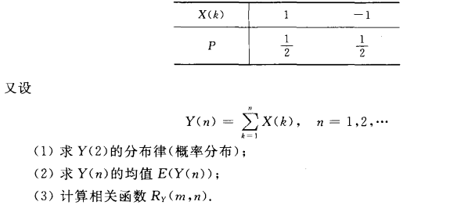
习 题 二 9
信息与软件工程学院 顾小丰
38－<number>

Slide 20
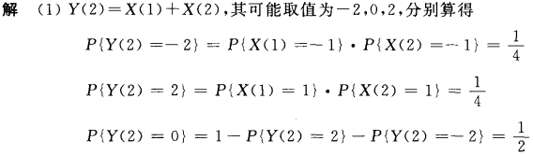
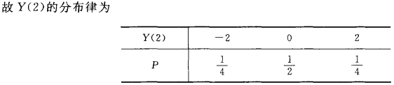

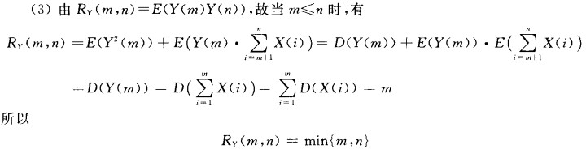
习 题 二 9
信息与软件工程学院 顾小丰
38－<number>

Slide 21




习 题 二 15
信息与软件工程学院 顾小丰
38－<number>

Slide 22
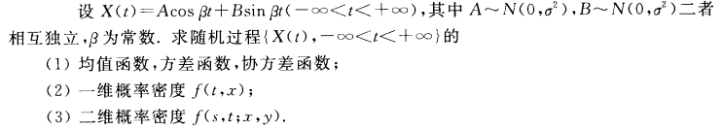
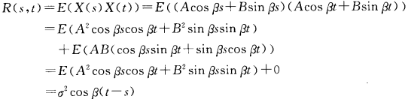
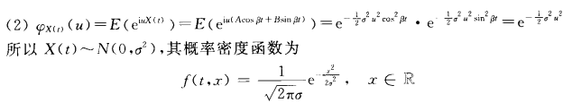
习 题 二 19
信息与软件工程学院 顾小丰
38－<number>

Slide 23
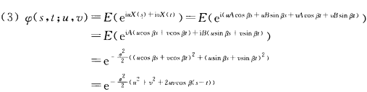
习 题 二 19
信息与软件工程学院 顾小丰
38－<number>

Slide 24

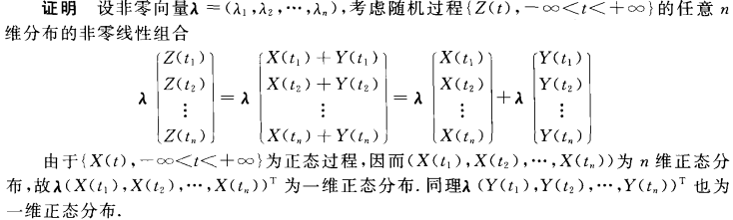
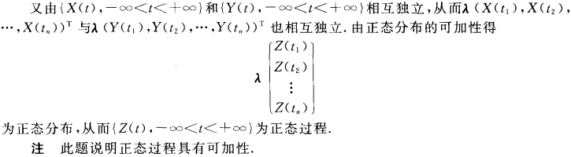
习 题 三 4
信息与软件工程学院 顾小丰
40－<number>

Slide 25
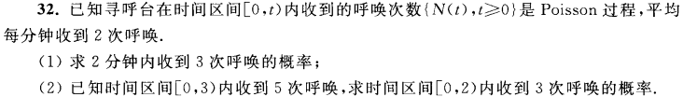
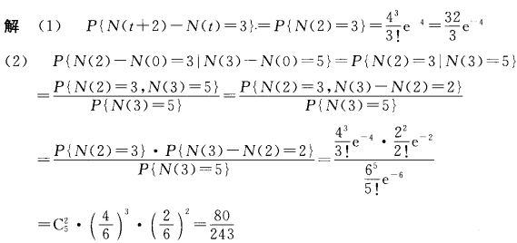
习 题 三 12
信息与软件工程学院 顾小丰
33－<number>

Slide 26
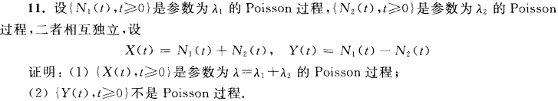
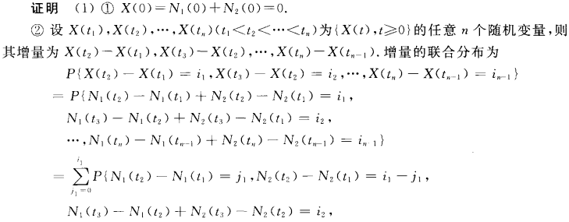
习 题 三 15
信息与软件工程学院 顾小丰
33－<number>

Slide 27
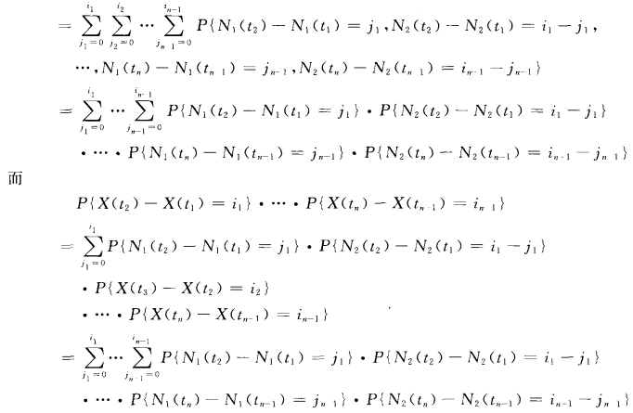
习 题 三 15
信息与软件工程学院 顾小丰
33－<number>

Slide 28
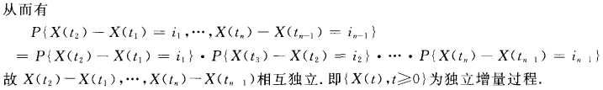
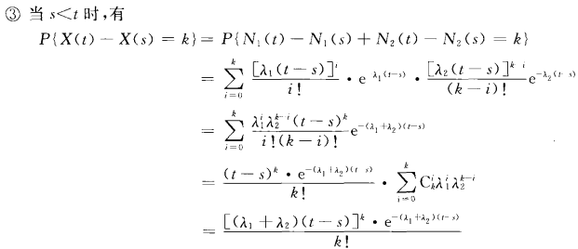
习 题 三 15
信息与软件工程学院 顾小丰
33－<number>

Slide 29
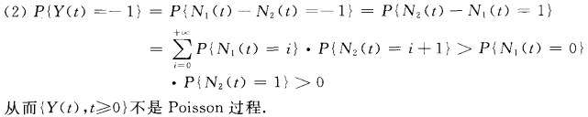
习 题 三 15
信息与软件工程学院 顾小丰
33－<number>

Slide 30
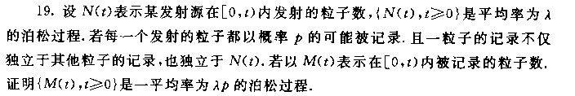

习 题 三 19
信息与软件工程学院 顾小丰
33－<number>

Slide 31

习 题 三 19
信息与软件工程学院 顾小丰
33－<number>

Slide 32



习 题 四 4
信息与软件工程学院 顾小丰
33－<number>

Slide 33


习 题 四 4
信息与软件工程学院 顾小丰
33－<number>

Slide 34


习 题 四 10
信息与软件工程学院 顾小丰
37－<number>

Slide 35


习 题 四 10
信息与软件工程学院 顾小丰
37－<number>

Slide 36


习 题 四 19
信息与软件工程学院 顾小丰
37－<number>

Slide 37

习 题 四 19
信息与软件工程学院 顾小丰
37－<number>

Slide 38

习 题 四 23
信息与软件工程学院 顾小丰
30－<number>

Slide 39


习 题 四 23
信息与软件工程学院 顾小丰
30－<number>

Slide 40


习 题 四 28
信息与软件工程学院 顾小丰
37－<number>

Slide 41

习 题 四 28
信息与软件工程学院 顾小丰
37－<number>

Slide 42


习 题 四 31
信息与软件工程学院 顾小丰
37－<number>

Slide 43


习 题 四 31
信息与软件工程学院 顾小丰
37－<number>

Slide 44



习 题 四 33
信息与软件工程学院 顾小丰
37－<number>

Slide 45

习 题 四 33
信息与软件工程学院 顾小丰
37－<number>

